Slide 1
Мистическое мышление в современном мире: природа и власть предрассудков
Артамоновой Анастасии ПИН-24

Slide 2
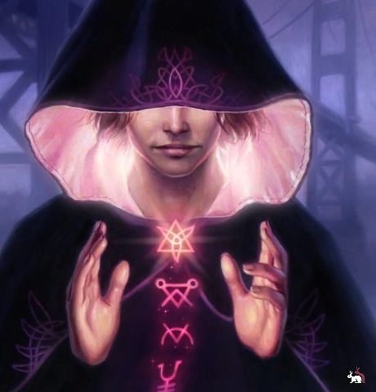
Мистическое или магическое мышление — набор иллюзий о том, как устроено наше бытие. Мистическое мышление полагает, что окружающий мир действует по какой-то жёсткой (но не всегда прозрачной) системе. Что некто или нечто управляет нашей жизнью, наказывает или поощряет нас за наши поступки.

Slide 3
К мистическому мышлению относится:
Религиозное мышление
Вера в сверхъестественное.
Вера в справедливый мир.
Вера в гороскопы.
Мистификация человеческих отношений, в особенности, любви.
ВИЧ-диссидентство, антипрививочничество и война с ГМО. Теория плоской земли и прочее ненаучное «опровержение» или игнорирование научно-доказанных фактов.
Вера в теории заговора.
Вера в половое или народное предназначение.

Slide 4
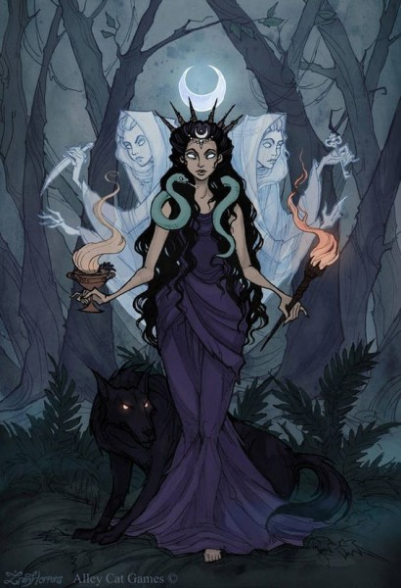
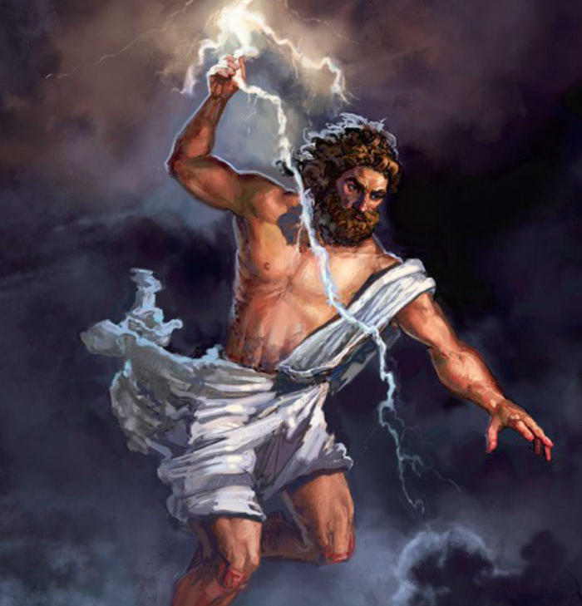
Общий признак мистики в мышлении — невозможность предоставить объективные доказательства тезисов.
Вместо подтверждённых цифр и фактов человек отсылает к общественному мнению, божьим или природным законам.

Slide 5
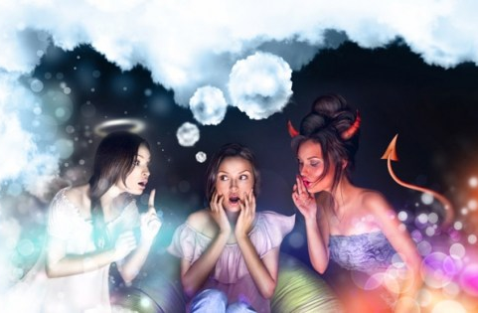
Выгода мистического мышления
Человек получает простой и понятный мир. Знания даются в доступной форме
Человек освобождается от ответственности за свою жизнь и действия

Slide 6
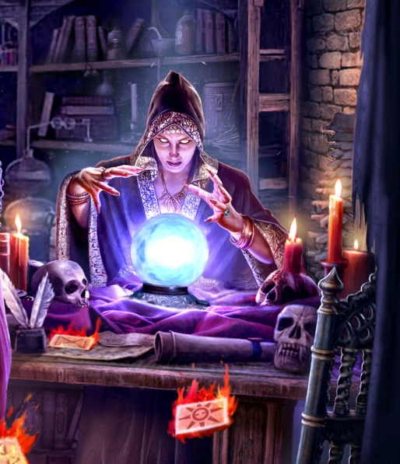
Минусы мистического мышления
даёт поверхностное и грубое понимание вещей
позволяет нас использовать, заставляет нас верить шарлатанам и платить за несуществующие вещи без гарантий

